Slide 1
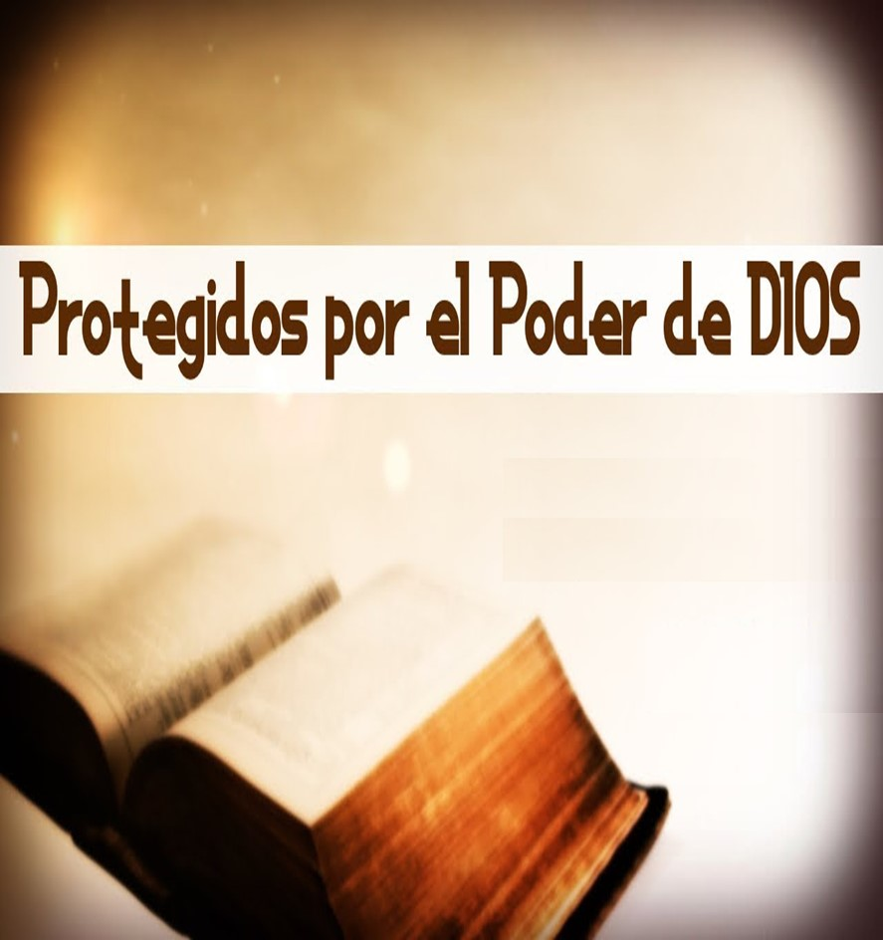
PROTEGIDOS POR EL PODER DE DIOS
“Dios establece una relación son sus hijos, los guarda y los protege”.

Slide 2
VERSÍCULO CLAVE:
“Pero fiel es el Señor, que os afirmará y guardará del mal” 2 Tesalonicenses 3:3.
FUNDAMENTO BÍBLICO:
2 Tesalonicenses 2:13-17; 3:1-16.

Slide 3
INTRODUCCIÓN
Judas 24 y 25 nos dice que Dios protege a los suyos con su poder.
La lección de hoy se centra en la promesa de Dios de que su poder nos protegerá.
Esta es nuestra seguridad, sin embargo, debemos permanecer en Cristo para que no caigamos.
Además, al terminar nuestra vida en este mundo seremos presentados ante Dios sin falta alguna y con gran gozo.

Slide 4

ESCOGIDOS Y LLAMADOS
2 Tesalonicenses 2:13-17.
1

Slide 5
De gracias por su salvación, V.13,14.
  La salvación es una obra soberana de Dios, por su gracia y amor.
  La salvación no es una decisión arbitraria de Dios, no es una predestinación.
  La salvación se produce al creer en Jesucristo y en la obra santificadora del Espíritu Santo.
  La salvación es la que nos permitirá compartir, o participar, en la gloria de Cristo cuando Él vuelva.

Slide 6
Permanezcan firmes.
  Firmes en las verdades que se les ha enseñado, V.15.
  Pida a Dios que los confirme en toda buena palabra y obra, V.16,17.
  Que su fe sea evidente en su manera de vivir. Véase Gálatas 5:22,23.

Slide 7
    Es necesario orar y pedir la ayuda del Espíritu Santo para distinguir lo recto de lo malvado, el bien del mal, sea que hablemos de las enseñanzas de otros o de nuestro propio estilo de vida.

Slide 8

ESCOGIDOS Y LLAMADOS
2 Tesalonicenses 3:1-5.
2

Slide 9
Interceda en oración, V.1,2.
  Hay que orar por los siervos de Dios ministros y líderes de la obra que enfrentan la hostilidad, V.1 Véase Hechos 18:5,6.
  Hay que orar para que el Evangelio se propague con rapidez y sea recibido de manera positiva por quienes lo escuchen.
  Hay que orar para que Dios nos libre de los hombres perversos y malos.

Slide 10
Confíe en el Señor.
  Confíe en la fidelidad de Dios, V.3.
  Confíe para seguir adelante y ser obediente a la Palabra de Dios, V.4.
  Confíe al orar a Dios, V.5.
    Que Dios encamine el corazón de ellos a su amor.
    Que los lleve a esperar pacientemente el regreso de Cristo.

Slide 11
Es necesario que Dios nos capacite para ser fieles, nos de la fortalezca y la esperanza para confiar en Él, honrando su nombre en medio de un mundo perdido, Dios es fiel.

Slide 12

LLAMADOS Y MOTIVADOS
2 Tesalonicenses 3:6-16.
3

Slide 13
Sea responsable en su trabajo.
  Esto implica alejarse de los que viven una vida desordenada, alborotadora, de ociosidad o holgazanería, V.6,11.
  Esto implica trabajar y ganar su sustento, V.7-9.
    El apóstol Pablo fue ejemplo de trabajo. Véase Hechos 18:3; 2 Corintios 11:9; Hechos 20:34.
    La regla apostólica es “Si alguno no quiere trabajar, tampoco coma”, V.10.
  Esto implica no entrometerse en asuntos ajenos, V.11.
  Esto implica resolver sus propios asuntos y ganarse su propio sustento, V.12.

Slide 14
Sea responsable en hacer el bien.
  Esto implica determinación, aunque sea difícil hacer el bien, V.13.
  Esto implica no asociarnos con los desobedientes.
  Esto implica corregir a los desobedientes, V.14,15.
  Esto implica orar para ser bendecidos con la paz y la presencia de Cristo, V.16.

Slide 15
  Es necesario no pasar por alto estos asuntos, enfoquémonos en leer la Biblia, en orar, en asistir a la Iglesia y trabajar en la obra de Dios, el cristianismo debe afectar la vida entera.

Slide 16
DISCIPULADO Y MINISTERIO EN ACCION

Slide 17
La fe cristiana genuina nos mueve a la obediencia, Santiago 2:17.
Debemos comprometernos cada día a vivir para Cristo, en las cosas grandes y en las pequeñas.
De esta manera mostraremos que es el poder de Dios el que nos guarda.
Oremos los cristianos para que se mantengan firmes en Cristo y sean fieles a Él.
Busquemos maneras de apoyarnos mutuamente.

Slide 18
